Slide 1
数据库课程设计项目
——住院病人管理系统
IDEA
组员：1953975 袁新杰 1950087 陈泽琦
1951336 张培知 1950067 娄天宇
1952060 张佰一 1951966 张济显
1951722 刘创 1950739 申博
1951015 余世璇 1951504 王凌

Slide 2
住院病人管理系统
项目背景
医疗体系在社会中扮演者极其重要的角色。现如今，绝大多数的医院采用了数字化的管理模式，信息管理系统在医疗运作方式中的地位日益显著。一个良好的信息管理系统能够极大地提升医院运行效率，减轻员工负担，简化病人就医的流程，缩短病人与医生间的距离，对于缓解如今日益紧张的医患关系也能起到一定的间接作用。
项目构思
本组利用数据库课程中所学知识，设计了一个简易住院病人管理系统。本系统的使用者为医院内部的系统信息管理员、医疗信息管理员、医生和护士四类特定人群。用户在登录时需要输入密码，且仅能使用各自身份所对应的功能。本系统的存储涉及隐私数据，因此采用CS的架构，使用本地数据库，保障存储的数据安全。

Slide 3

目录
功能需求分析&数据流分析
数据库模型设计
数据库功能实现

Slide 4
PART 01
功能需求分析&数据流分析

Slide 5
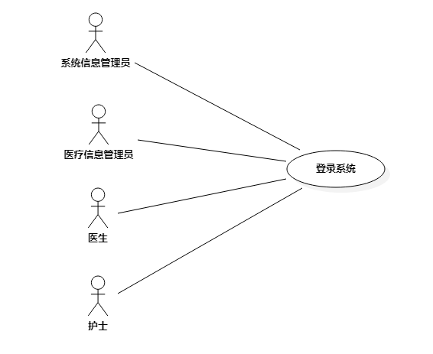
PART1 功能需求分析&数据流分析
功能需求分析——登录
登录
登录
用户登录，首先选择身份（医生/护士/系统信息管理员/医疗信息管理员）。用户输入id、密码，系统判断是否登录成功。登陆成功后，进入用户身份相对应的界面。

Slide 6
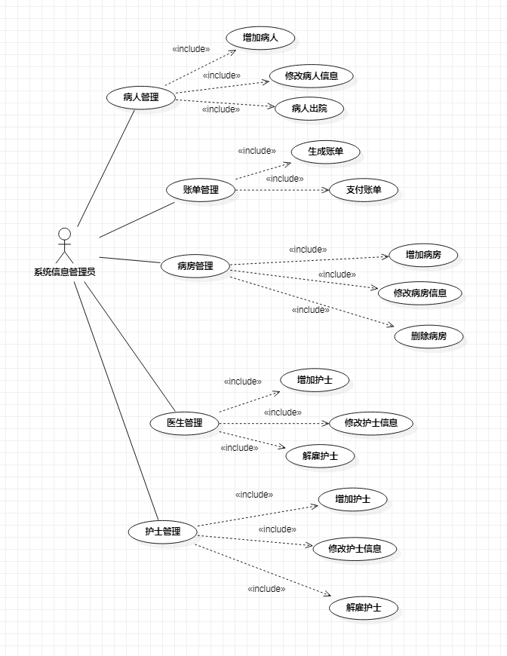
PART1 功能需求分析&数据流分析
功能需求分析——系统信息管理员
系统信息管理员
账单管理
病房信息管理
医生信息管理
护士信息管理
病人信息管理

Slide 7
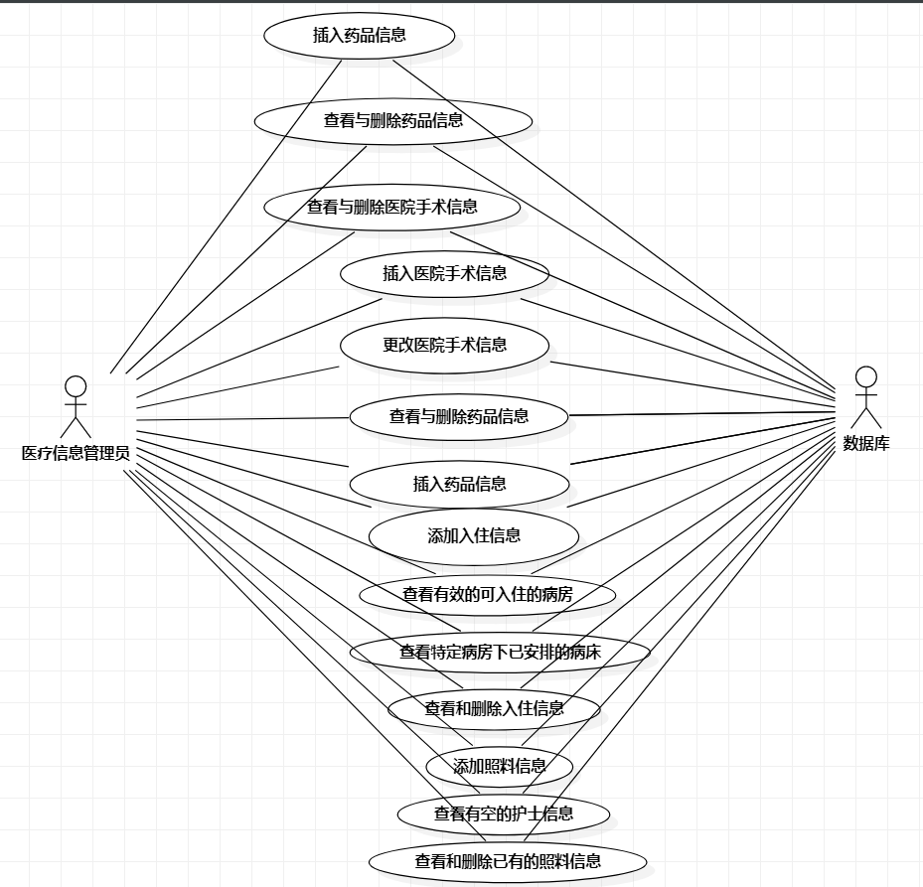
PART1 功能需求分析&数据流分析
功能需求分析——医疗信息管理员
医疗信息管理员
手术信息管理
药品管理
入住管理
照料管理

Slide 8
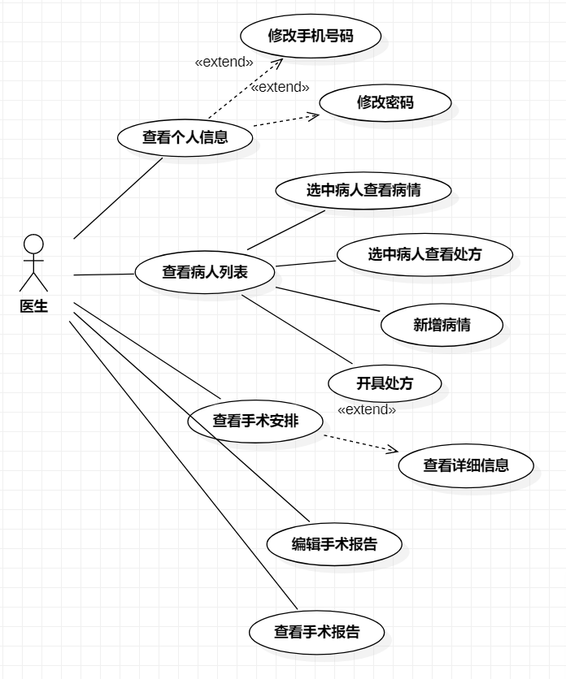
PART1 功能需求分析&数据流分析
功能需求分析——医生
医生
医生个人信息查看与修改
病患管理
手术查看与报告编写

Slide 9
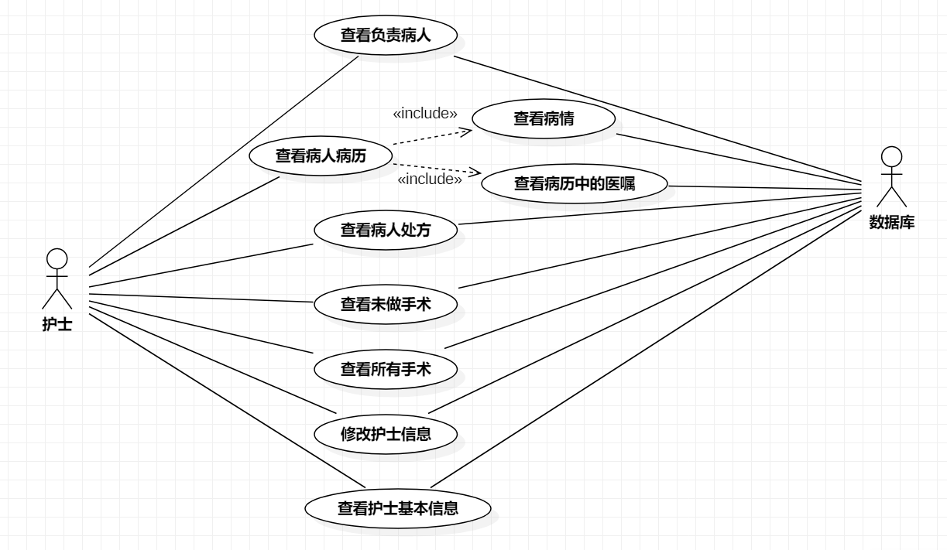
PART1 功能需求分析&数据流分析
功能需求分析——护士
护士
查看病人信息
查看手术信息
查看与修改个人信息

Slide 10
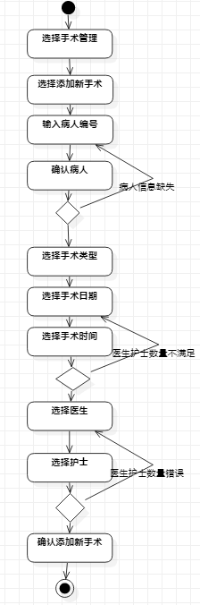
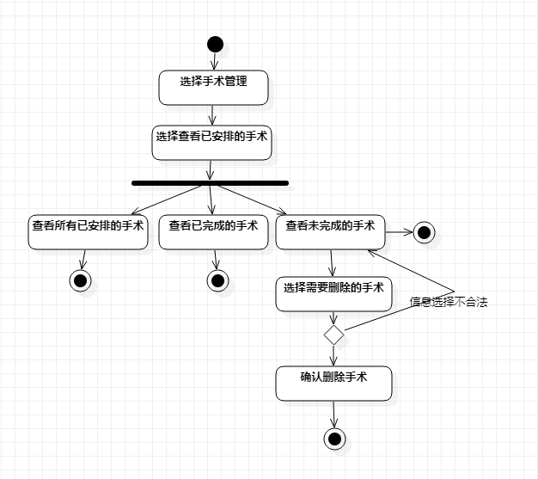
PART1 系统功能分析&数据流分析
数据流分析
删除已安排手术活动图
添加新手术活动图

Slide 11
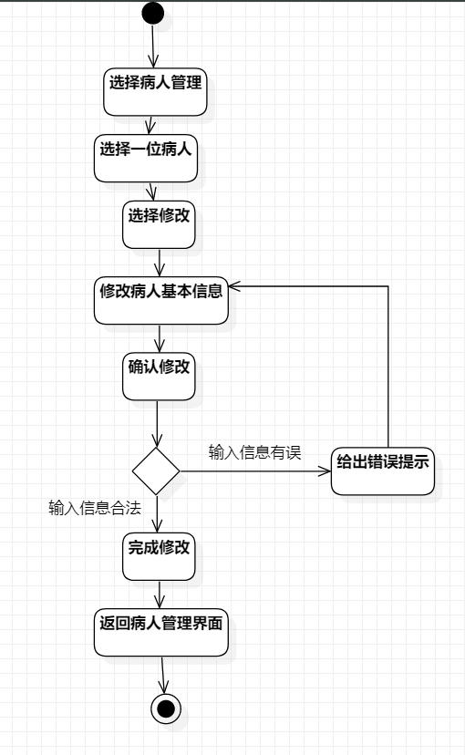
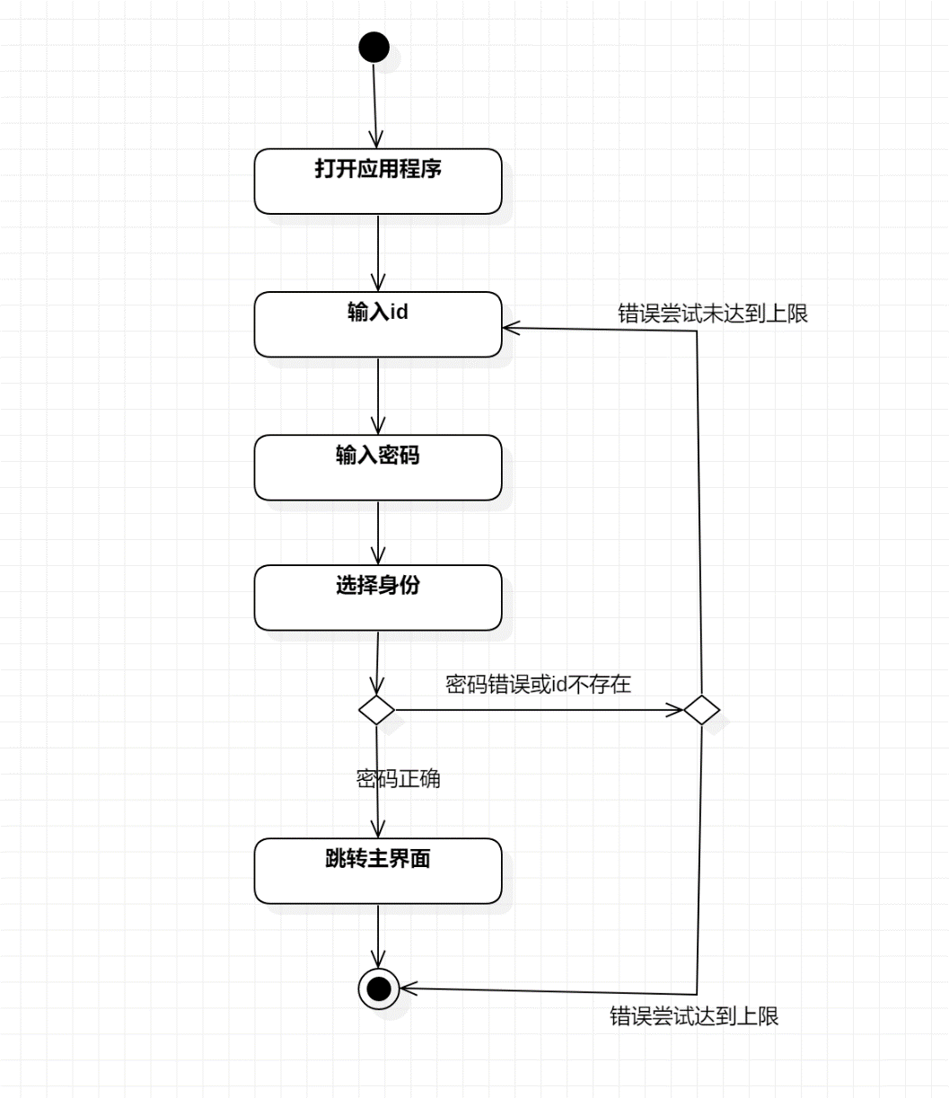
PART1 系统功能分析&数据流分析
数据流分析
登录活动图
修改病人信息活动图

Slide 12
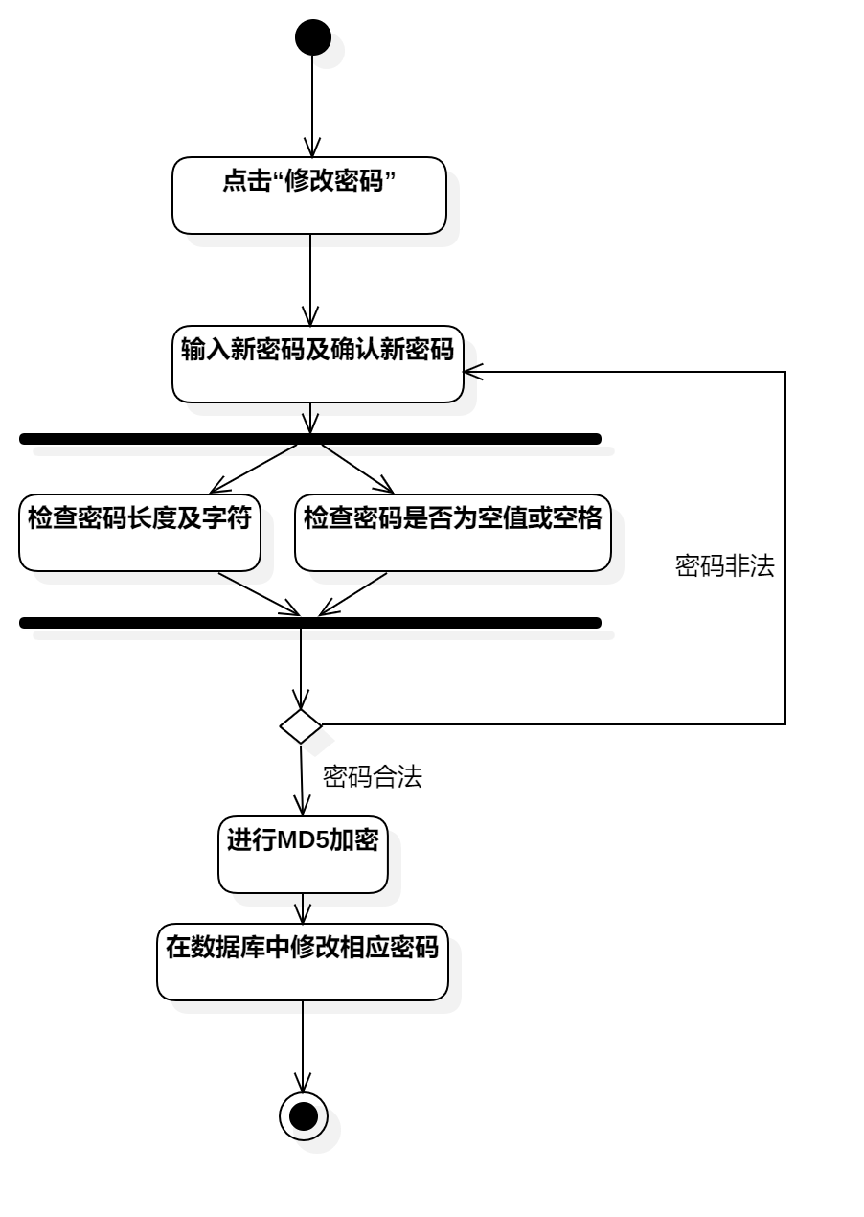
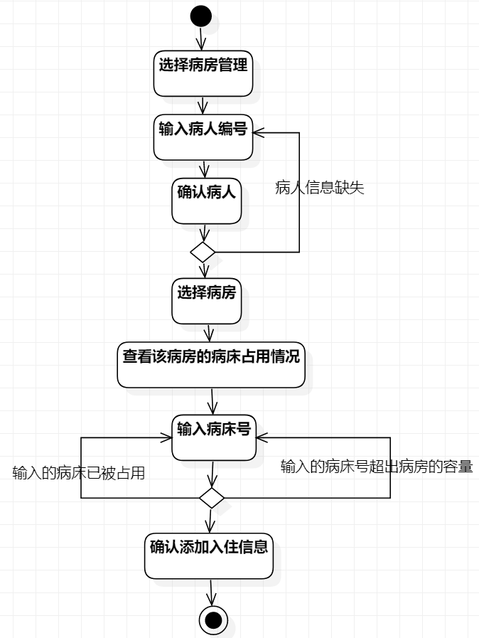
PART1 系统功能分析&数据流分析
数据流分析
医生修改密码活动图
添加入住信息活动图

Slide 13
PART 02
数据库模型设计
逻辑模型设计

Slide 14
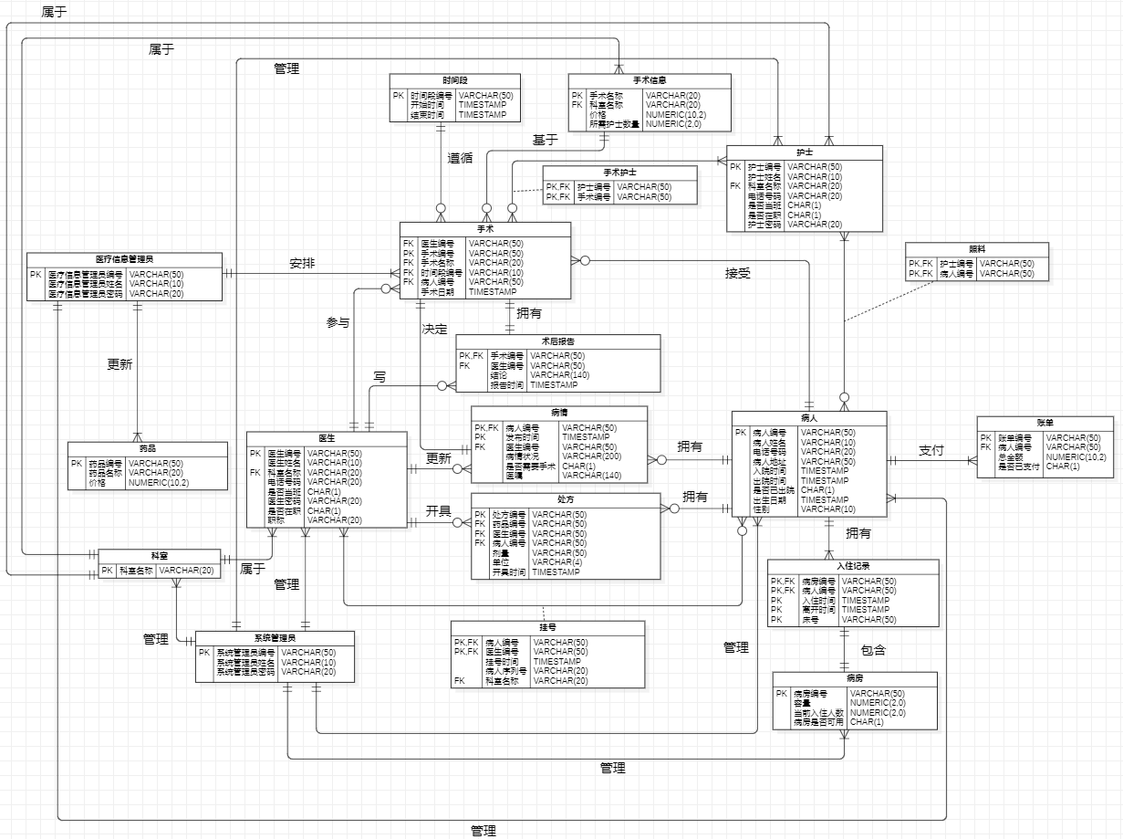
PART2 数据库模型设计
逻辑模型设计
总ER图

Slide 15
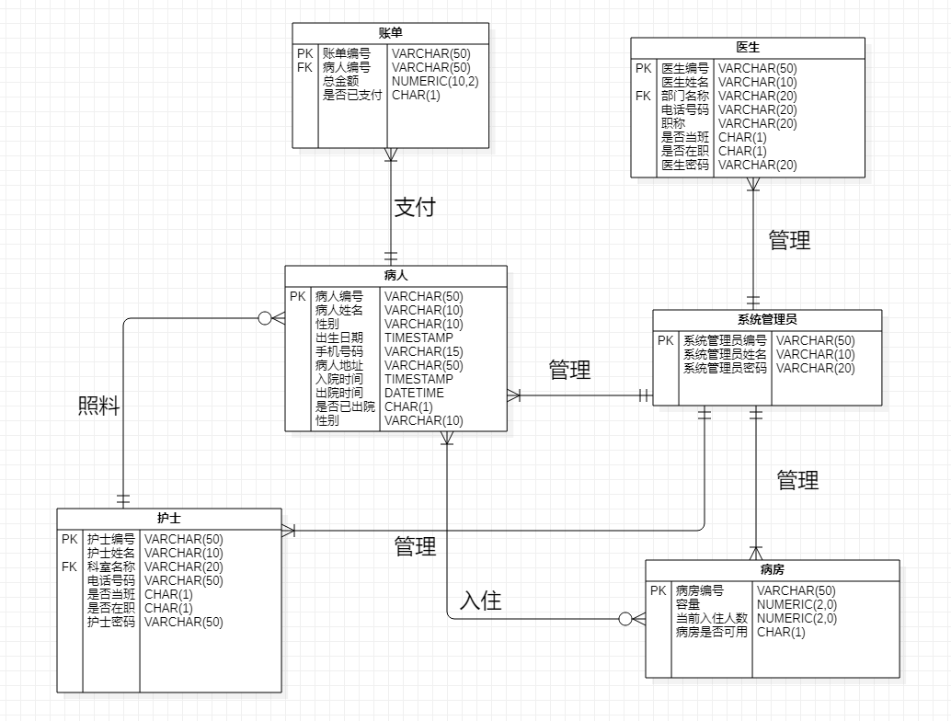
PART2 数据库模型设计
逻辑模型设计
系统信息管理员模块ER图

Slide 16
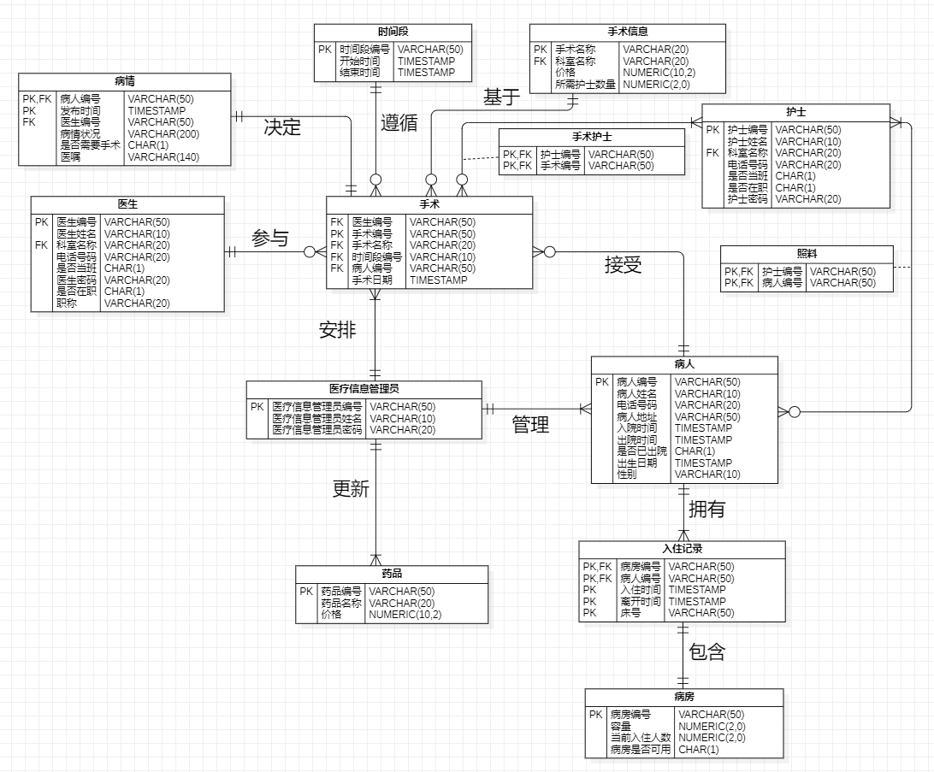
PART2 数据库模型设计
逻辑模型设计
医疗信息管理员模块E-R图

Slide 17
PART2 数据库模型设计
逻辑模型设计
医生模块ER图

Slide 18
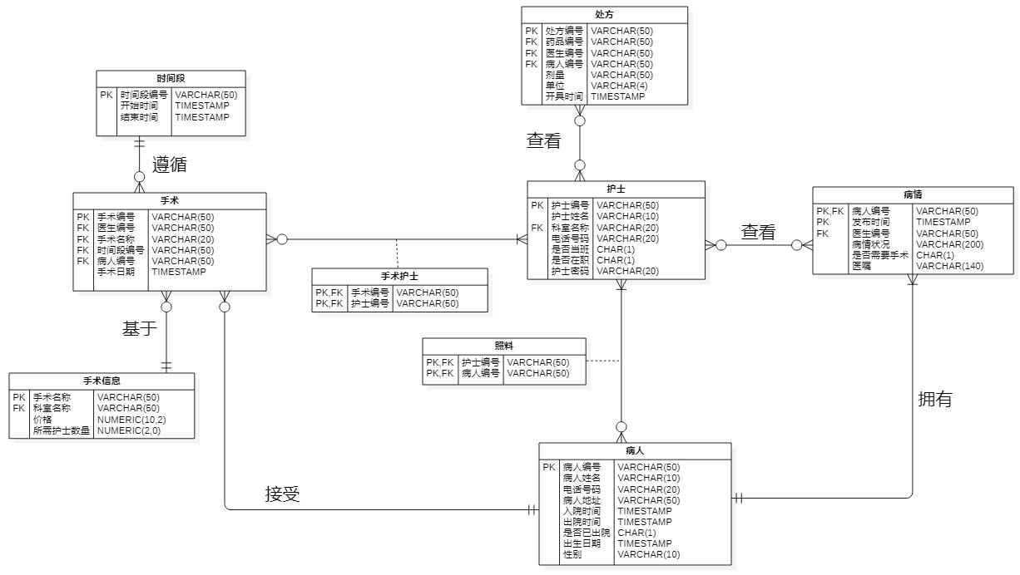
PART2 数据库模型设计
逻辑模型设计
护士模块E-R图

Slide 19
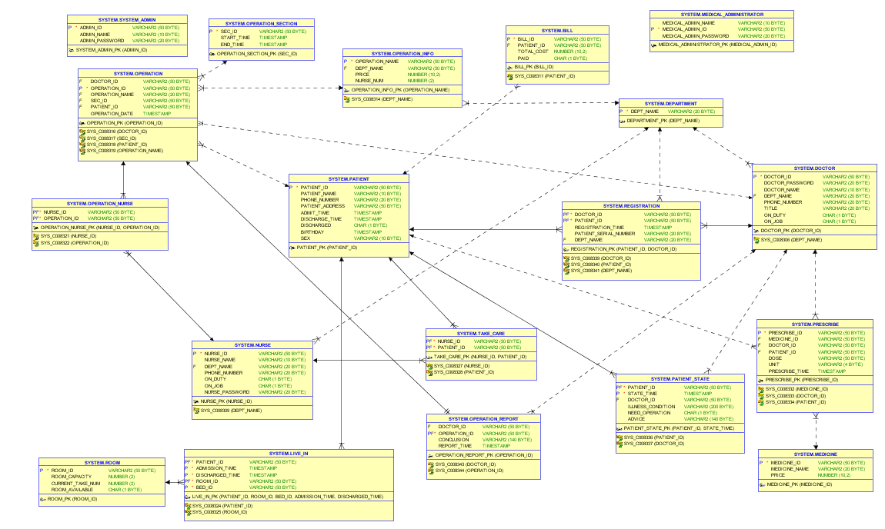
总数据库关系图

Slide 20
数据库功能实现
PART 03

Slide 21




PART3 系统功能实现
医疗信息管理员模块
系统信息管理员模块
医生模块
护士模块

Slide 22
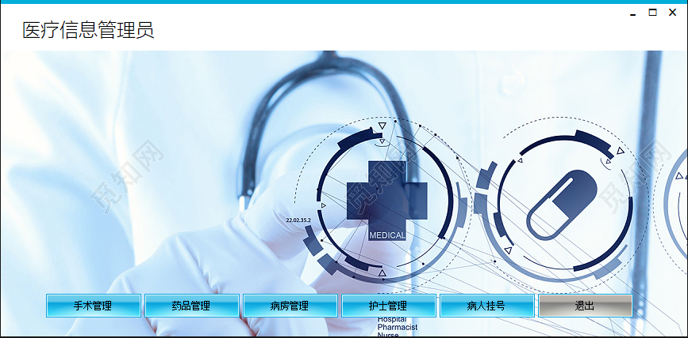
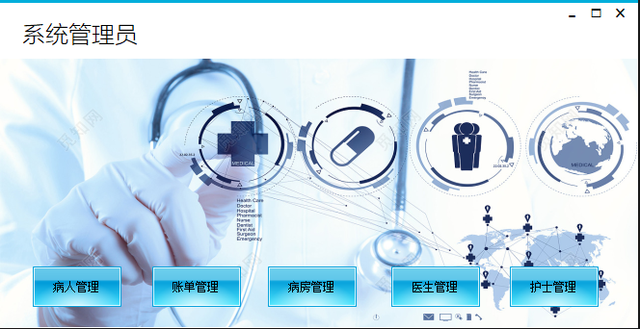
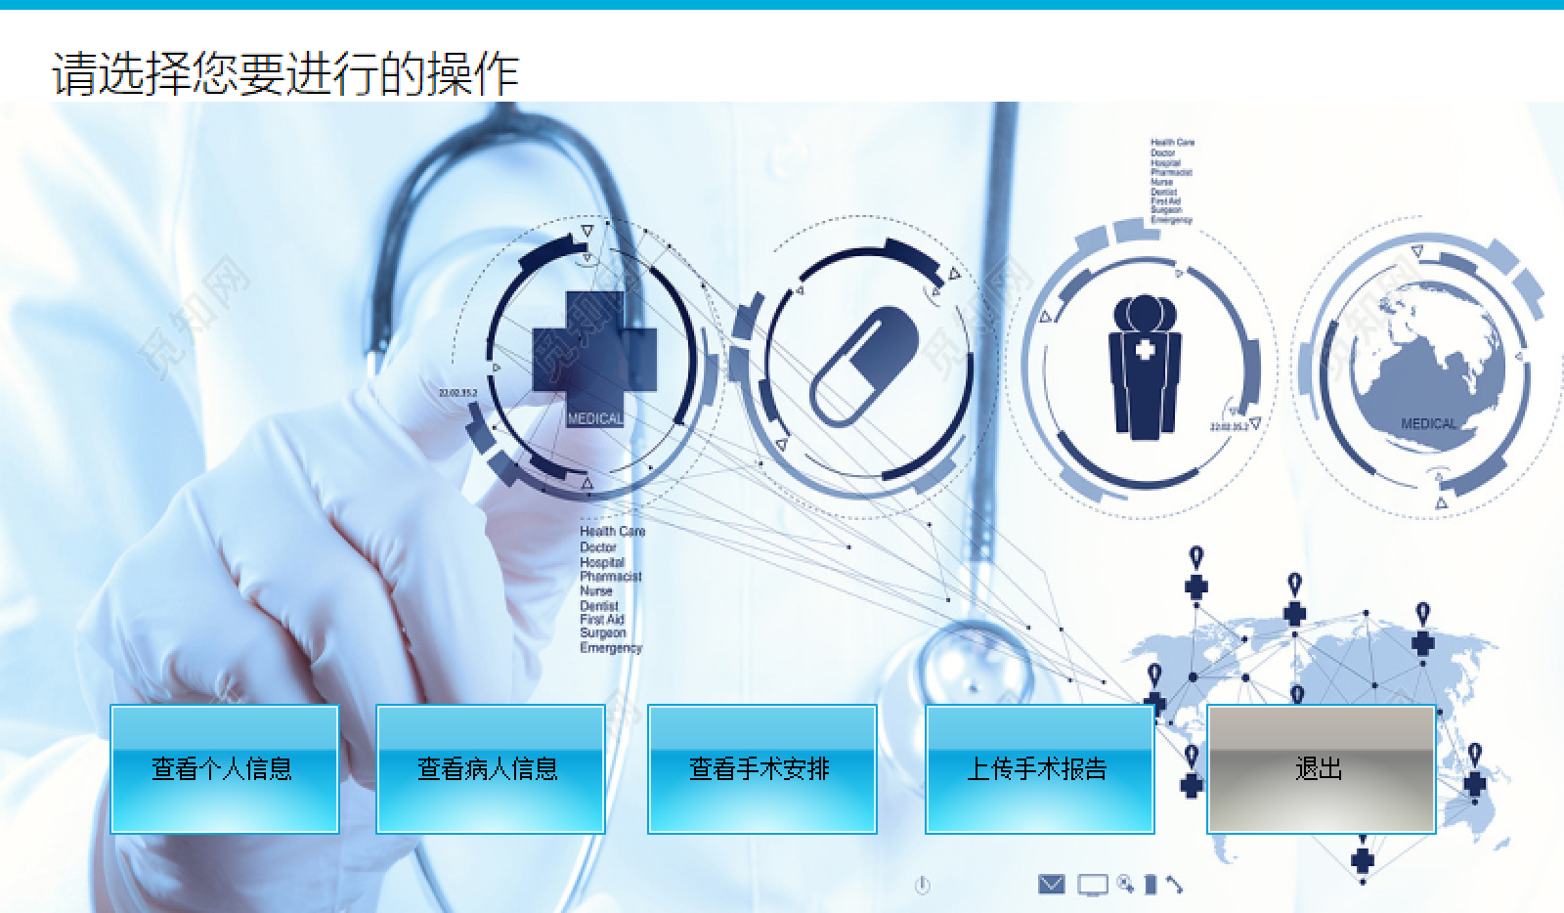
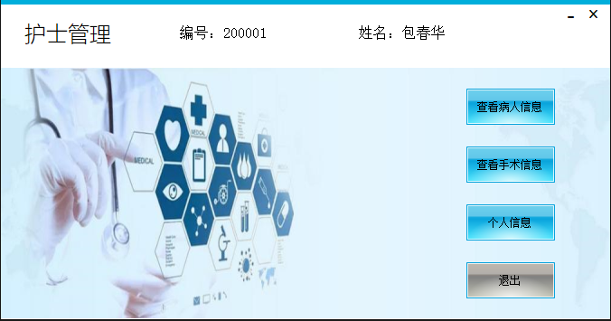
PART3 系统功能实现

Slide 23
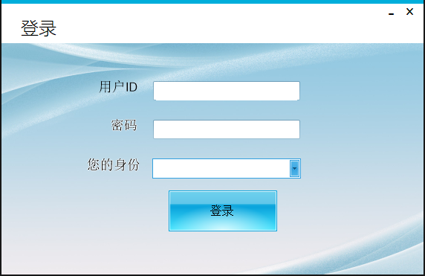
PART3 系统功能实现
系统信息管理员模块
登录界面

Slide 24
PART3 系统功能实现
医疗信息管理员模块
功能设计与实现
添加新手术
查看与删除已安排的手术
查看与删除医院手术信息
插入与更改医院手术信息
药品信息查看与删除
药品信息插入功能
入住信息的添加查看与删除
入住信息的添加查看与删除

Slide 25
PART3 系统功能实现
医疗信息管理员模块
医疗信息管理员控制面板

Slide 26
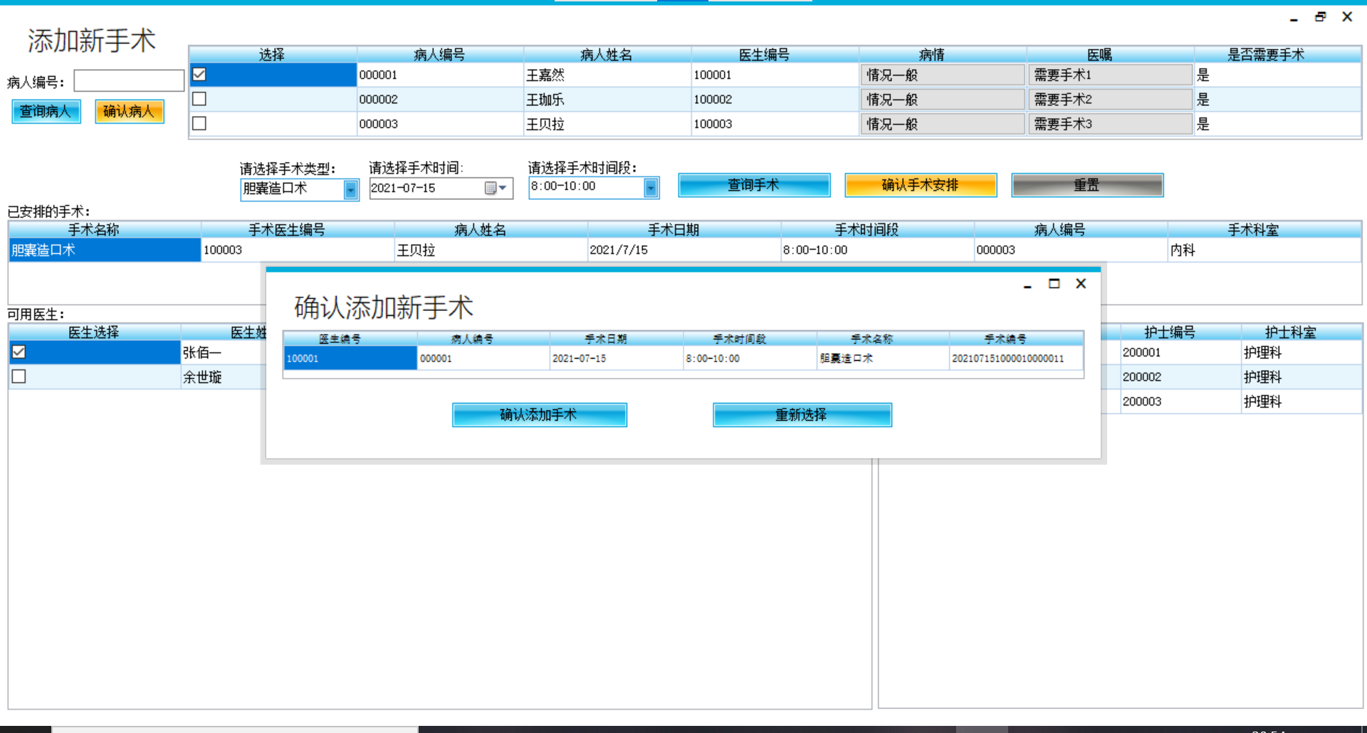
PART3 系统功能实现
医疗信息管理员模块
添加新手术

Slide 27
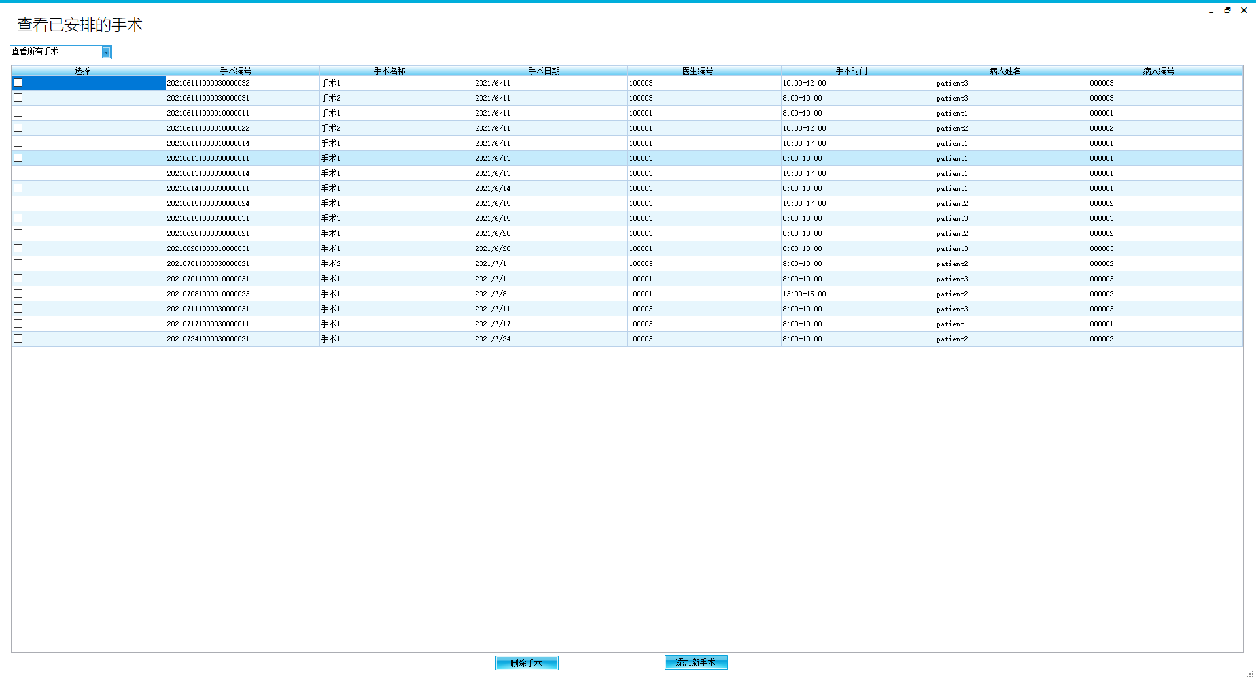
PART3 系统功能实现
医疗信息管理员模块
查看与删除已安排的手术

Slide 28
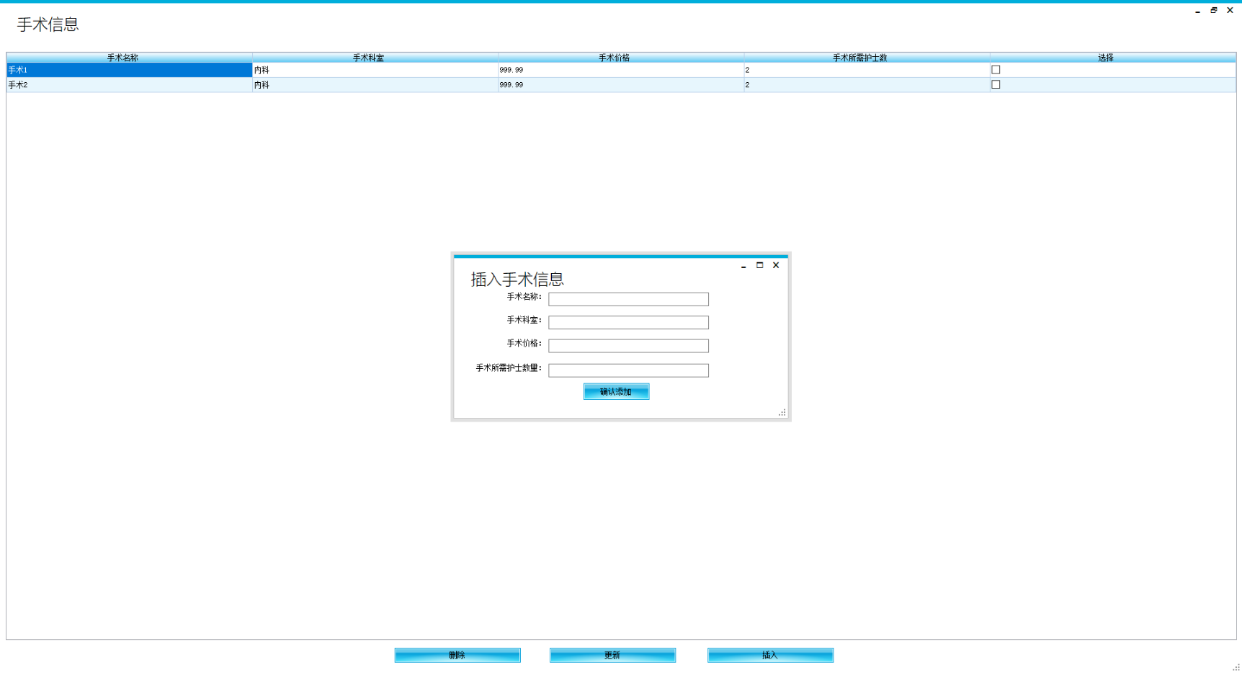
PART3 系统功能实现
医疗信息管理员模块
手术信息的增删改查

Slide 29
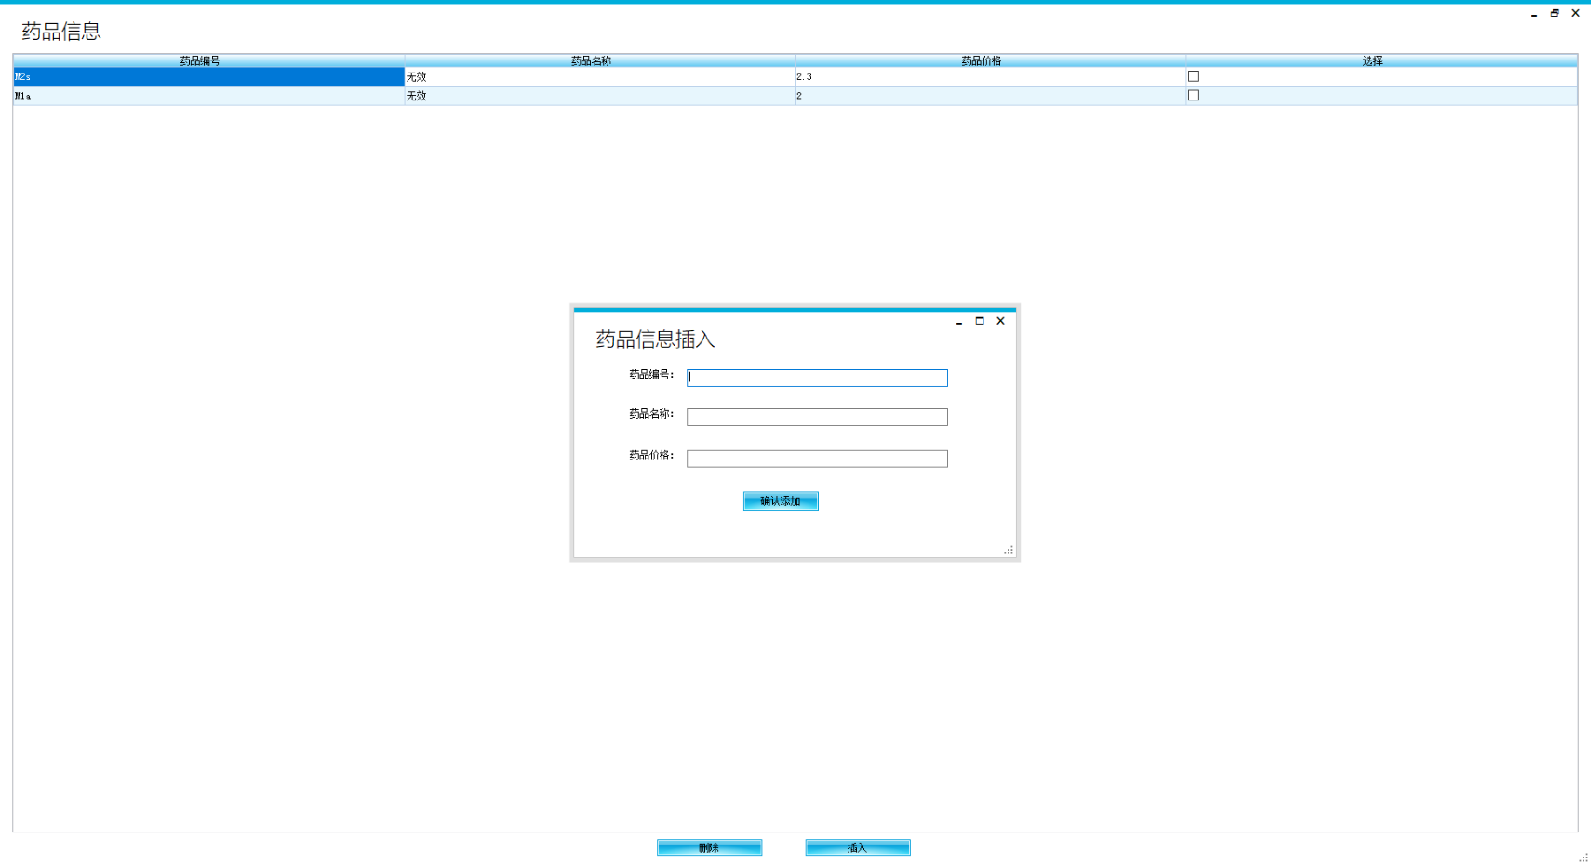
PART3 系统功能实现
医疗信息管理员模块
药品的增删改查

Slide 30
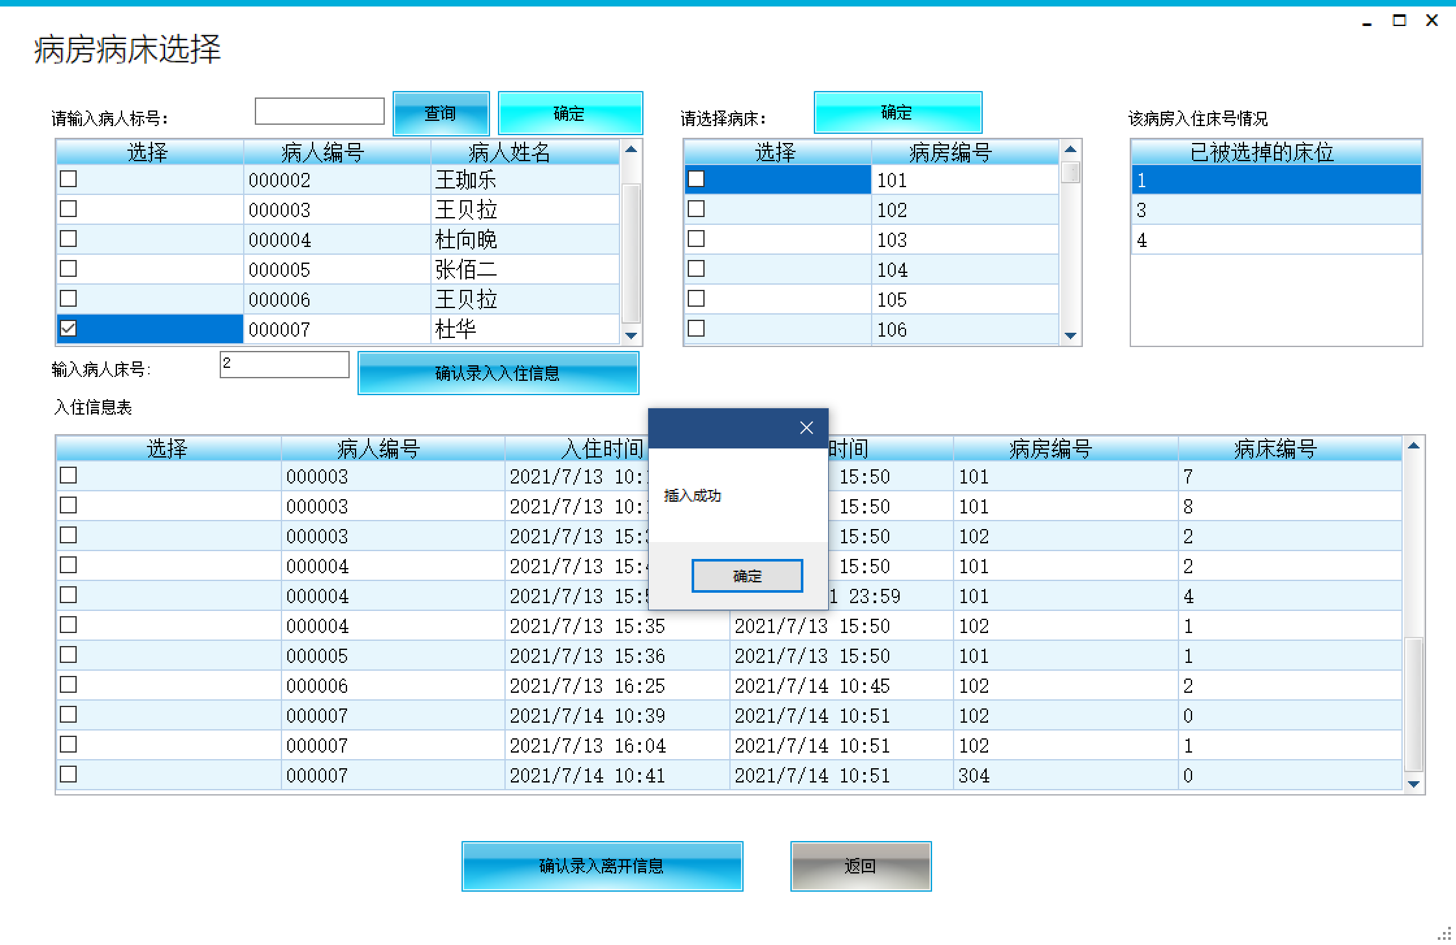
PART3 系统功能实现
医疗信息管理员模块
入住信息的增删改查

Slide 31
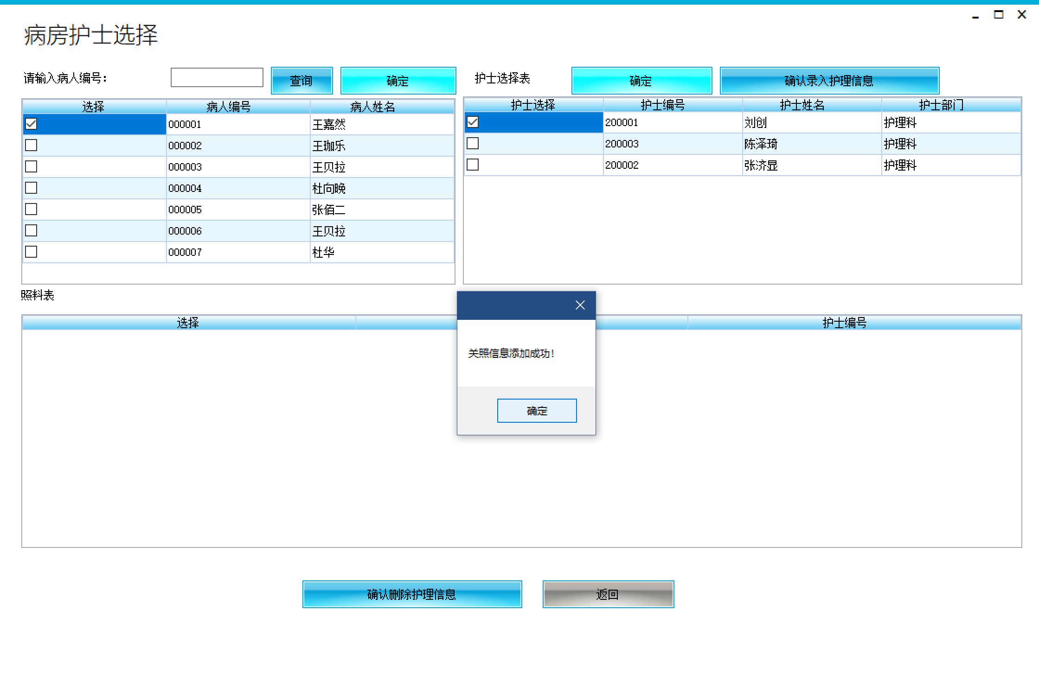
PART3 系统功能实现
医疗信息管理员模块
照料信息的增删改查

Slide 32
PART3 系统功能实现
系统信息管理员模块
功能设计与实现
登录
病人的增加与修改
病人出院
为出院病人生成账单
支付账单
病房管理
医生管理
护士管理

Slide 33
PART3 系统功能实现
系统信息管理员模块
系统信息管理员控制面板

Slide 34
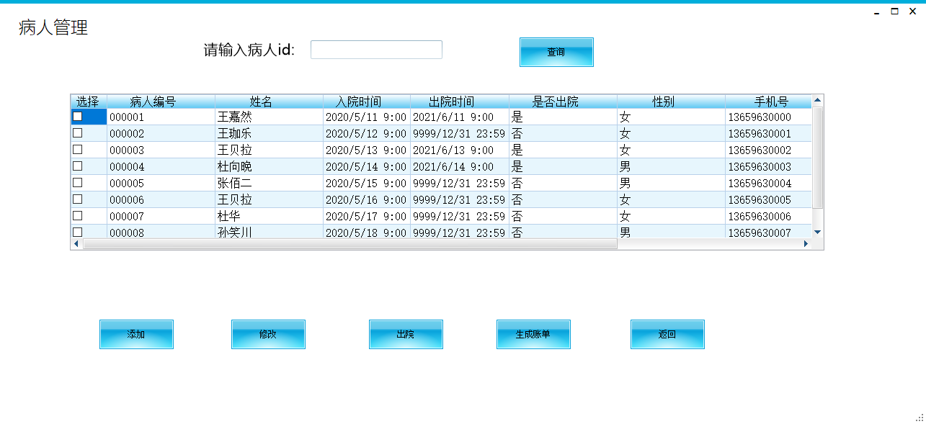
PART3 系统功能实现
系统信息管理员模块
病人管理

Slide 35
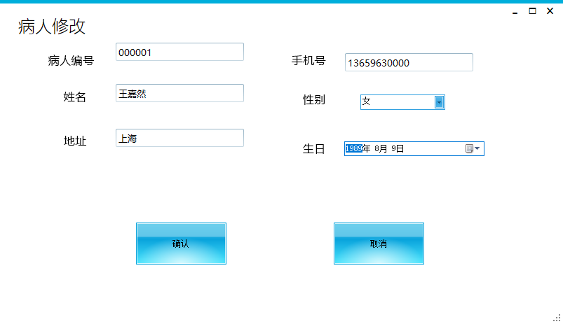
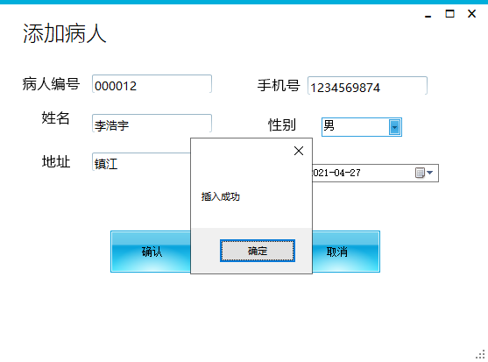
PART3 系统功能实现
系统信息管理员模块
病人管理

Slide 36
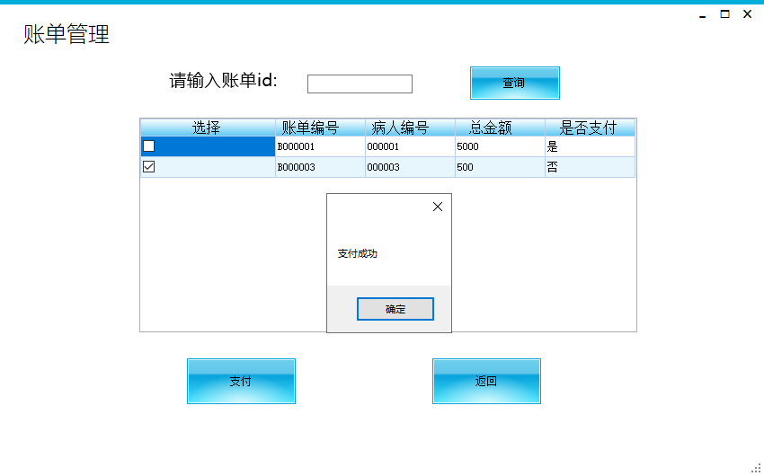
PART3 系统功能实现
系统信息管理员模块
账单管理与支付

Slide 37
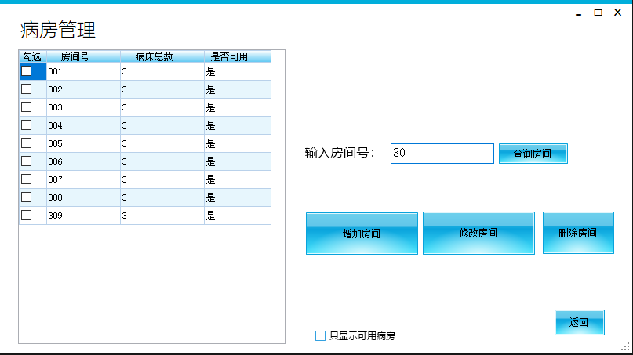
PART3 系统功能实现
系统信息管理员模块
病房管理

Slide 38
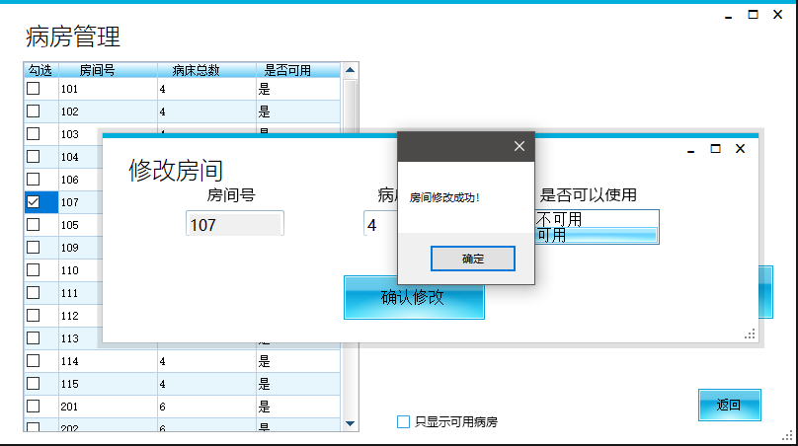
PART3 系统功能实现
系统信息管理员模块
病房管理

Slide 39
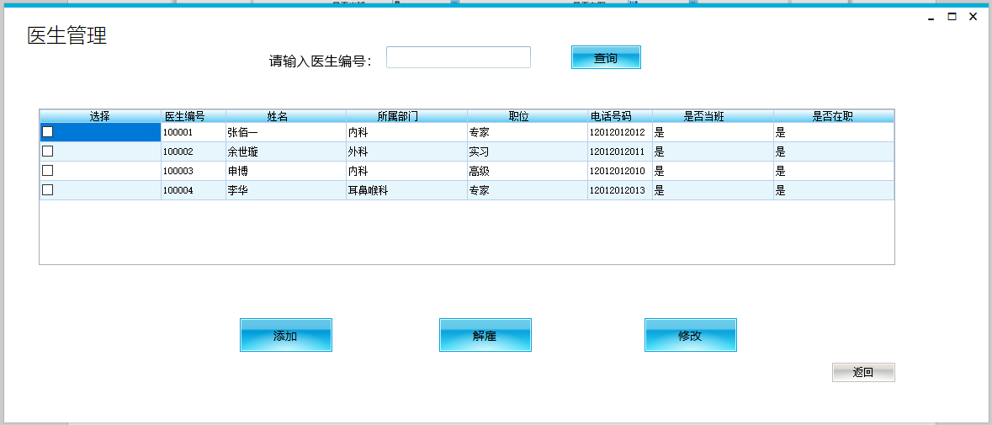
PART3 系统功能实现
系统信息管理员模块
医生管理

Slide 40
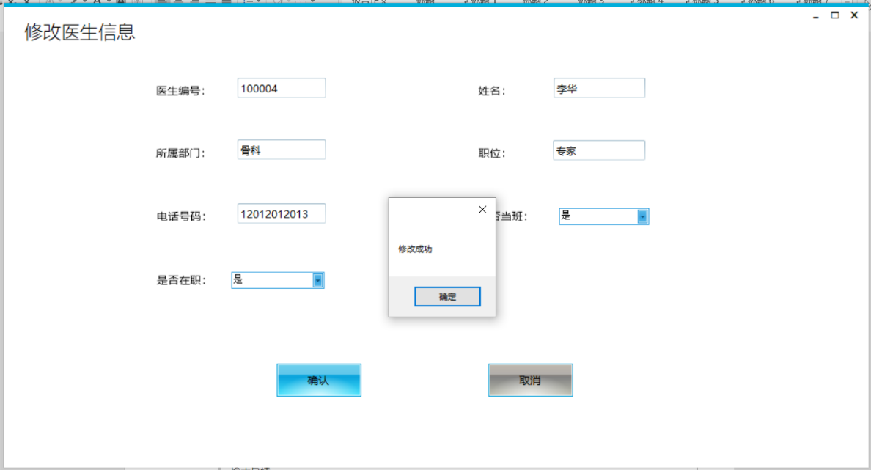
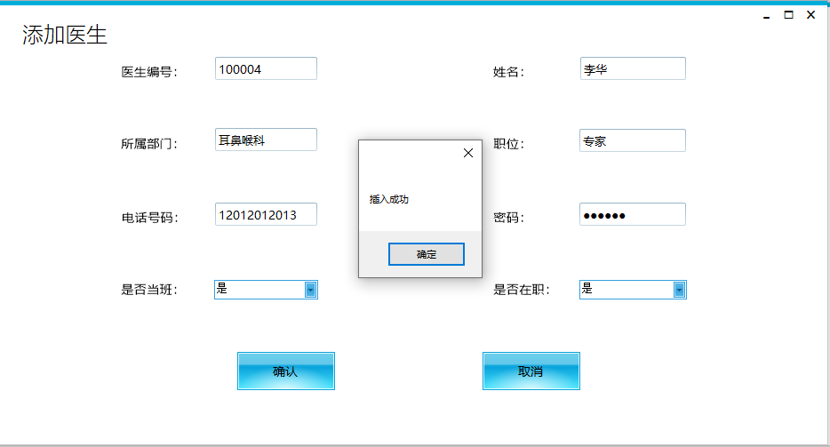
PART3 系统功能实现
系统信息管理员模块
医生管理

Slide 41
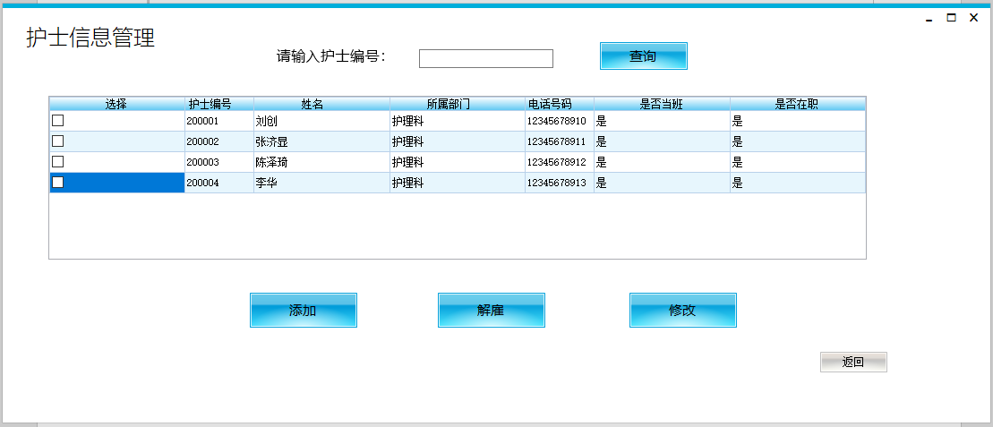
PART3 系统功能实现
系统信息管理员模块
护士管理

Slide 42
PART3 系统功能实现
医生模块
功能设计与实现
查看医生个人信息
修改手机号码与修改密码
查看病人列表
选中病人查看病情
选中病人查看处方
新增病情
开具处方
查看手术安排功能
上传手术报告功能

Slide 43
PART3 系统功能实现
医生模块
医生控制面板

Slide 44
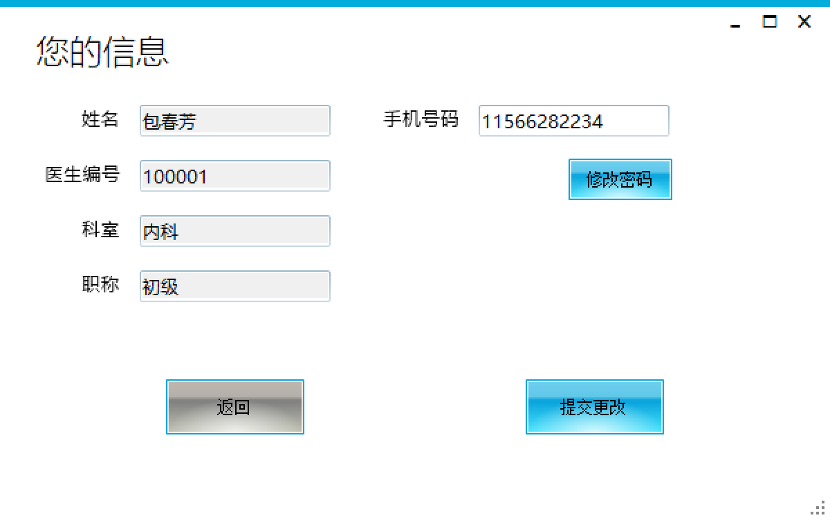
PART3 系统功能实现
医生模块
查看医生个人信息

Slide 45
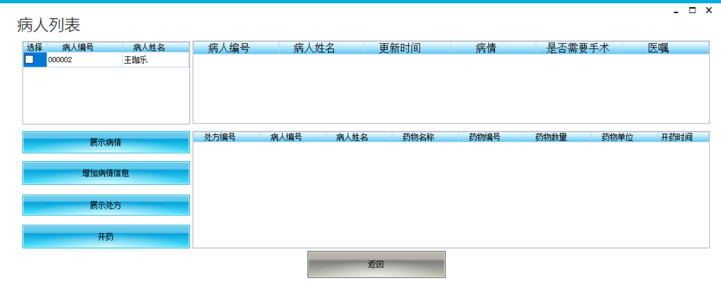
PART3 系统功能实现
医生模块
查看病人列表

Slide 46
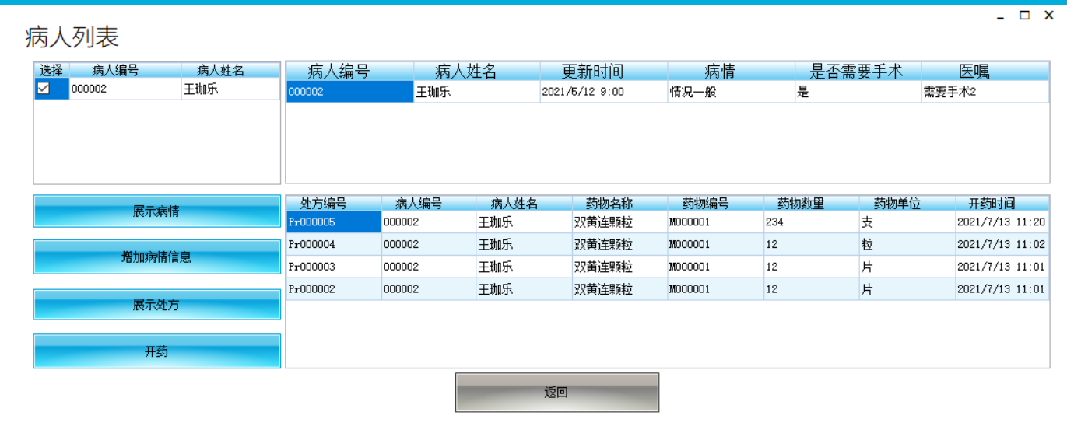
PART3 系统功能实现
医生模块
选中病人查看处方与病情

Slide 47
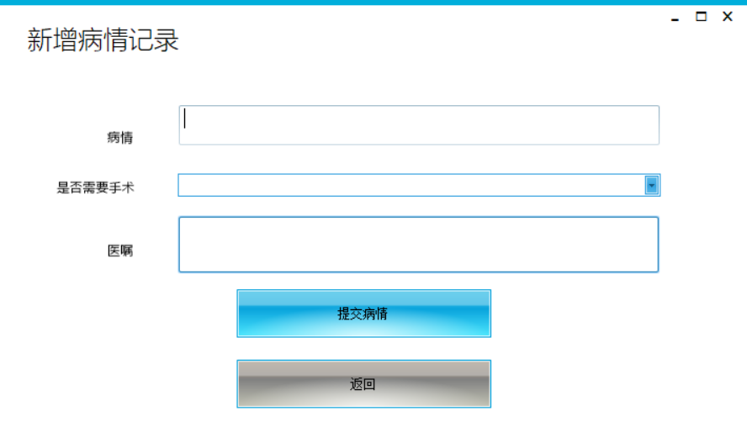
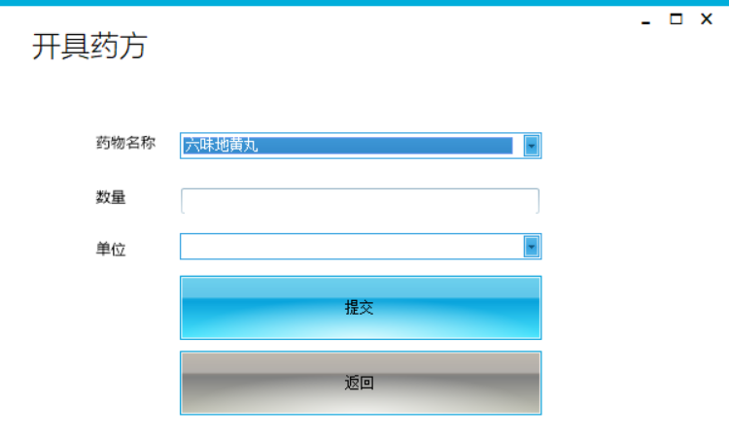
PART3 系统功能实现
医生模块
新增病情和处方

Slide 48
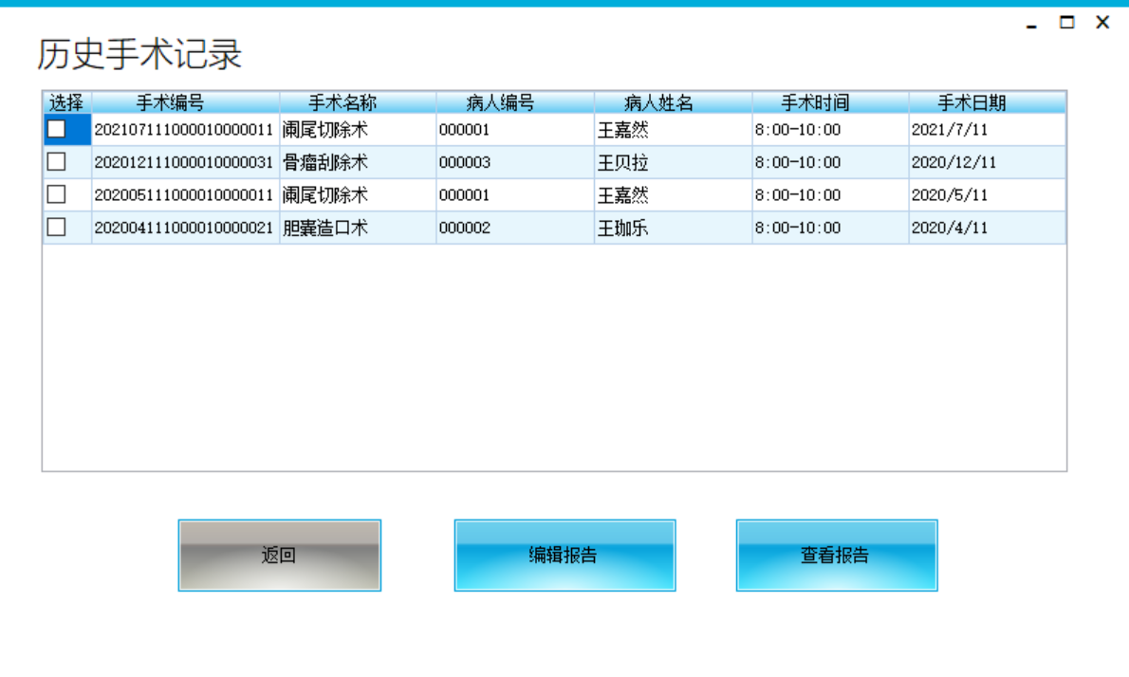
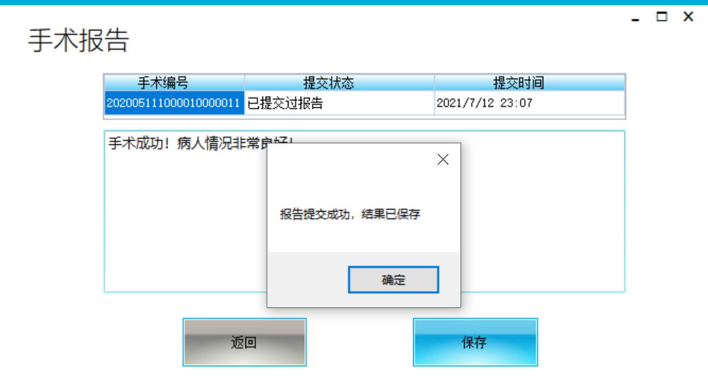
PART3 系统功能实现
医生模块
编辑手术报告

Slide 49
PART3 系统功能实现
护士模块
功能设计与实现
查看护士个人信息
查看病人信息
查看病人病历
查看病人医嘱
查看病人处方
查看手术信息

Slide 50
PART3 系统功能实现
护士模块
护士控制面板

Slide 51
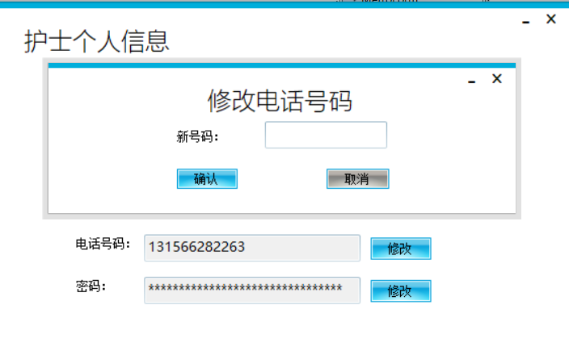
PART3 系统功能实现
护士模块
修改个人信息

Slide 52
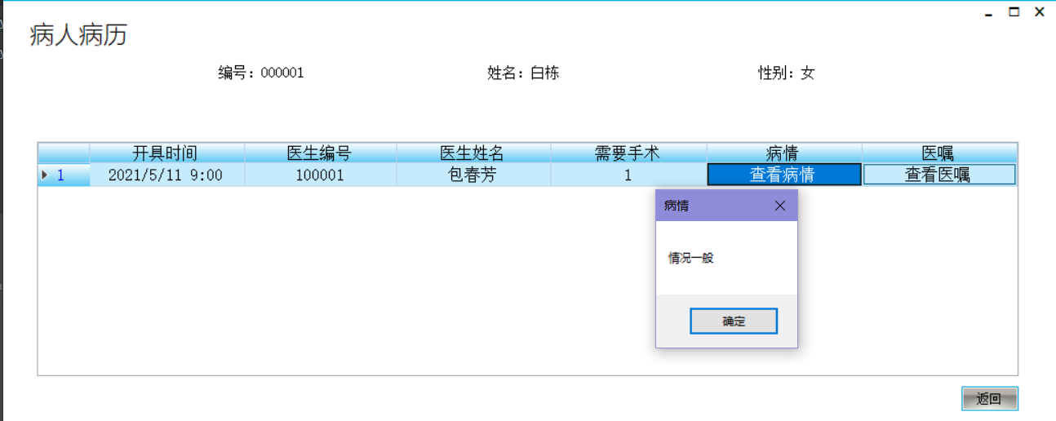
PART3 系统功能实现
护士模块
查看病人病历和医嘱

Slide 53
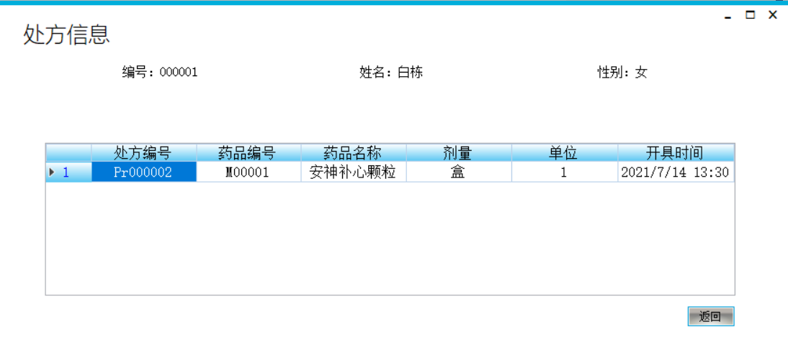
PART3 系统功能实现
护士模块
查看病人处方

Slide 54
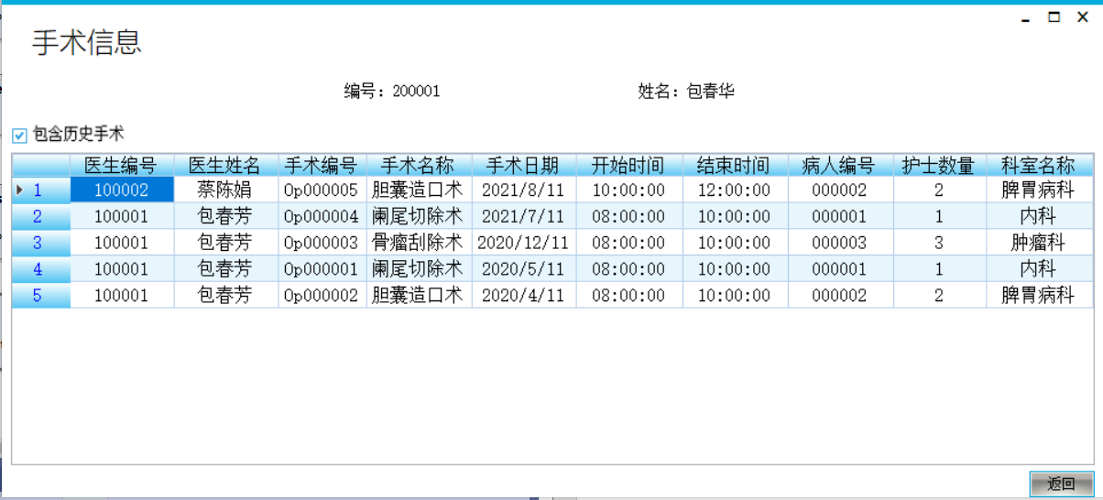
PART3 系统功能实现
护士模块
查看手术信息

Slide 55
IDEA
THANK
YOU

